Slide 1
Домашнее задание.
Тема №3
§§ 10-13
5-8
Упр. 4-8

Slide 2
Домашнее задание.
К теме №2
прз1,2стр.24
упр.4 Гр№3
16
17
18
14
15*

Slide 3
См. т№2
Перемещение численно равно площади под графиком скорости.
S = vΔt
S = 15м/с·8с=120м
x, (м)
60
30
15
t,Ч
1
2
3
4

Slide 4
V, (м/с)
10
S
t,с
= v
t
60
= 10м/с
10
6

Slide 5
Ответ: велосипедисты встретились через 20с, первый до
встречи прошёл 60м, а второй 100м!
3м/с
160м
S2=5·20
5м/с
S1=3·20
x
60м
100м
С.о. свяжем с дорогой.
S=v₁Δt+v₂Δt
160=3Δt+5Δt
160=(3+5)Δt
20=Δt
С.о. свяжем с первым велосипедистом. Тогда скорость второго
v'₂ =3+5
S=v'₂Δt
160=8Δt

Slide 6
300км/с
1200м
x
400км/с
С.о. свяжем с Землёй.
S1=v₁t1
1200=300t1
t1=4ч
S1=v₂(t2-1)
1200=400(t2-1)
3=t2-1
4=t2
Ответ: Самолёты прилетят одновременно!

Slide 7
x, (км)
1200
400
300
t,Ч
1
2
3
4
Ответ: Самолёты прилетят одновременно!

Slide 8
№14
S1=v₁t1
S1=1000м/с·1С/25
S1=400м
Ответ: ЗА 1/25 секунды пуля пролетела 400м.
№15
y, (м)
SЭ=0,8м/с·150c
S_{Э}
S_{y}
S_{y}=0,69м/с·150c=
80см/с=v_{Э}
v_{x} = vsinα
v_{y}=vcosα
v_{x} = 80·0,5=
v_{y}=80·0,87
v_{y}=69,28см/с
v_{x} = 40см/с
x, (м)
S_{x}
S_{x}=0,4м/с·150c=

Slide 9
Домашнее задание.
Гр.2//т1

Slide 10
21
№14
S1=v₁t1
S1=1000м/с·1С/25
S1=400м
Ответ: ЗА 1/25 секунды пуля пролетела 400м.
№15
y, (м)
SЭ=0,8м/с·150c
22
S_{Э}
S_{y}
S_{y}=0,69м/с·150c=
80см/с=v_{Э}
v_{x} = vsinα
v_{y}=vcosα
v_{x} = 80·0,5=
v_{y}=80·0,87
v_{y}=69,28см/с
v_{x} = 40см/с
x, (м)
S_{x}
S_{x}=0,4м/с·150c=

Slide 11
23
r_{1y}=0м
r_{4y}=-2м
r_{1x}=2м
r_{4x}=1,4м

Slide 12
24
А(20;
20)
В(60;
-10)
S² = S_{x}²+ S_{y}²
S = 50м
Sx(40м)
Sy(-30м)

Slide 13
Урок - 6 ( к ) /3у2н/ раздел (I)
ТЕМА: /т.3/ Равнопеременное движение. Мгновенная скорость. Ускорение.
ЦЕЛИ: Повторить понятие средней скорости.
Изучить понятие мгновенной скорости и ускорения.
Научить учащихся выводить формулы перемещения.
Научиться строить график скорости при равноускоренном движении.
ДЕМОНСТРАЦИИ:
Равнопеременное движение (шарик в желобе).
Средняя и мгновенная скорости.
ХОД УРОКА:
Консультация по гр.3 Создание проблемной ситуации: - «Вы превысили скорость 60 км/час!» - «Что Вы, я еду всего 10 мин». Эвристическая беседа по теме №3 с решением поставленной проблемы, выкладкам на доске, демонстрациями и заполнением справочника №1. Повторение материала темы по опорному конспекту и акцентуацией сложных моментов. 5. Первичная обратная связь по вопросам из учебника стр.30(2,4),стр32(2,5,6,7,8),стр36(1,2,3) прз 1,2 (стр.33.) ПРЗ 1,2 (стр.36), | 5м 5м 15м 5м 5м 10м
Д.З. т.№3 $$ 10 -14. | 50м

Slide 14
Домашнее задание.
Тема №3
§§ 10-13
Упр. 4-8

Slide 15
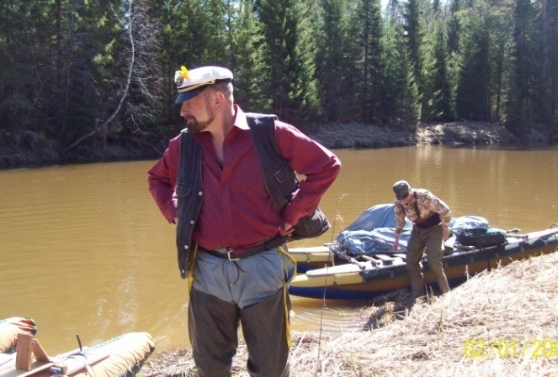
Физика 9
Тема №3
Равноускоренное
движение
ускорение
Физика от физика, стр5,6

Slide 16
всегда неравномерно… Δv
в среднем в ед. времени…
(1 секунду)
средняя скорость
S₁ + S₂ + … +S_{n}
v_{ср}=
t₁ + t₂ + … + t_{n}
Мгновенная – в данной точке…
(Δt → 0, v_{ср} → v_{мгн} )
/спидометр/
S₁
S₁
А
V_{ср}=
Δ t₁

Slide 17
v_{нач}(2м/с)
V_{конечн}(8м/с)
m
F₁
а
Как быстро Δ скорость
Δ скорости в 1 секунду= Ускорение
vк -vн
= а
8м/с -2м/с
= 3м/сс
2с
Δt
2м/с...5…8…11…14…
разгон a ↑↑v
торможение a ↑↓v
v_{x} = v_{0x} + a_{x}Δt
v = v₀ + a Δt

Slide 18
график
скорости
v_{x} = v_{0x} + a_{x} Δt
v
v
а=0
а_{x}<0
(1/2 Σ..)×(высоту)
S = vΔt
площади
V₀
t,с
t,с
Δ t
aΔt²
v + v₀
v₀ + a Δt+ v₀
× Δ t
=
× Δ t
=
v₀Δt +
S =
2
2
2
vк -vн
vк -vн
= Δt
a Δt²
= а
x = x₀+
v₀Δt +
а
Δt
2
v + v₀
v - v₀
v² - v₀ ²
S =
О.З.
=
2
а
=
S
2а

Slide 19
vк -vн
= а
Δt
а1,2=5м/сс
а2,5=0 м/сс
а5,7= -5м/сс
а7,8= -5м/сс
а8,11=0 м/сс
перемещ=10+30+10-2,5-15=
32,5м
скорость перемещения
v, (м/с)
32,5 м
3 м
Равномерно 3с
=
10
Тормозил 2с
11 с
с
разгон
30м
скорость движения
разгон против ОX 1с
10м
10м
t,с
67,5 м
6,1 м
0
2
5
7
8
11
=
-2,5м
Равномерно против ОX3с
с
-15м
11 с
5
Путь=10+30+10+2,5+15=
67,5м

Slide 20
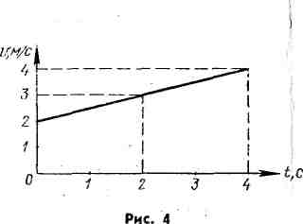
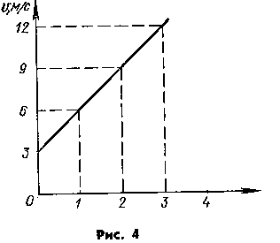
7. По графику зависимости модуля скорости от времени, определите ускорение прямолинейно движущегося тела.
3+4
∙ (4-2)
vк -vн
= а
4 -2
2
Δt
4
= 0,5м/сс
7м
6+12
∙(3-1)
8. Какой путь тело прошло за 2 с последних секунды?
2
a Δt²
18м
3м/с
S =
v₀Δt +
2

Slide 21
Физика 9
Тема №3а
свободное
падение
тел
Физика от физика, стр.5

Slide 22
Как быстро Δ скорость при падении
m
v_{нач}(2м/с)
Δ скорости в 1 секунду= Ускорение
а
g
mg₁
vк -vн
=а
22м/с -2м/с
=9.8м/сс
2с
Δt
2м/с…12…22…32…42…
вниз g ↑↑v
вверх g ↑↓v
v = v₀ + g Δt
V_{конечн}(22м/с)
v_{y} = v_{0y} + g Δt

Slide 23
g Δt²
10Δt²
v_{y} = v_{0y} + g Δt
v₀Δt +
S =
2
2
Δt
v_{y}
S
ΔS
1c
10м/с
5м
5м
2c
20м/с
20м
15м
Падающая струя становится тоньше и разрывается на капли.
3c
30м/с
45м
25м
S4
4c
40м/с
80м
35м
5c
50м/с
125м
45м
S5
Если отстал, то НАВСЕГДА!!!
ΔS5

Slide 24
g Δt²
10Δt²
v_{y} = v_{0y} + g Δt
v₀Δt +
S =
2
2
Δt
v_{y}
S
ΔS
1c
10м/с
5м
5м
2c
20м/с
20м
15м
3c
30м/с
45м
25м
S4
4c
40м/с
80м
35м
5c
50м/с
125м
45м
S5
Падающая струя становится тоньше и разрывается на капли. Если отстал, то НАВСЕГДА!!!
ΔS5

Slide 25
Тело брошено вертикально вверх. В какой момент ускорение тела равно нулю?
Во время всего полёта ускорение 9,8м/сс!!!
2. «Длина одного тела 10, а другого 20. Какое тело длиннее?»
3. Самостоятельная работа с учебником § 9
(выписать основные величины и единицы их измерения)

Slide 26
10. С какой скоростью будет двигаться тело через 7 с После начала свободного падения? Начальная скорость равна нулю, ускорение свободного падения принять равным 10 м/с² Ответ занесите в м/с с точностью до целых.
v_{x} = v_{0x} + a_{x} Δt
v_{x} = 0 + 9,8×7 =
70 м/с
11. Начальная скорость камня при свободном падении равна нулю, ускорение свободного падения принять равным 10 м/с². Какой путь пройдет камень при свободном падении за 7 с? Ответ занесите в м с точностью до целых.
a Δt²
9,8 × 7²
v₀Δt +
S =
245
S =
=
2
2

Slide 27
Домашнее задание.
Тема №3
§§ 5-8
Упр. 4-8

Slide 29
Домашнее задание.
К теме №3
Гр№4
38,47,54,62,65.прз1058, 67, 80, 84, 86
.

Slide 30
Урок - 7 ( к ) /2у3н/ раздел (I)
ТЕМА: /лр. 1/ Измерение ускорения тела при равноускоренном движении.
ЦЕЛИ:
Закрепить знания учащихся по теме № 3.
Развивать практические навыки.
Учиться определять погрешности измерения.
Развивать навыки коммуникации.
5ДЕМОНСТРАЦИИ:
ХОД УРОКА:
Консультация по задачам гр. 4 Планирование лабораторной работы. Объяснение нахождения погрешности в данной лабораторной работе. Выполнение измерений. Вычисление ускорения Вычисление погрешности измерения. | 5м 5м 5м 15м 5м 10м
Д.З. гр.5 (бр. № 5) ( | 50м

Slide 31
Практическая задача №1
«Определение ускорения шарика
при скатывании по наклонной плоскости».
Оборудование:
наклонная плоскость, шарик, линейка,
метроном, секундомер
ход работы:
Замеряем время и путь шарика
при скатывании :
v
а

Slide 32
2S
v
a=
а
Δt²
Δt
τ =
N
a Δt²
S =
v₀Δt +
2
S.см | τ, с | N | t. c | a, cм/cc
100 | 0,35 | 7 | 2,45 | 33,3
ΔS | εs | τ,Δt | εt | εa | Δa | amin | amax
1 | 0,01 | 0,5 | 0,33 | 0,67 | 51,8 | 25,5 | 129,1
а
εa=εs+2εt
amin
amax
εa=
Δa
εs=
ΔS
εt=
τ
a
S
t
εa×
a
Δa=
Реальное значение ускорение шарика лежит в интервале от amin доamax
Относительная погрешность составляет εa %

Slide 34
vк -vн
а=
20м/сс
= а
6,83с
40м
40м
-10м
Δt
a Δt²
20Δt²
S =
80 =
-80м
2
2
8=
Δt²
Δt =
2,83с

Slide 35
40м
40м
-10м
S,м
а,м/сс
80м
20
70м
t,с
40м
-20
t,с

Slide 37
x = x₀+ v₀Δt - aΔt²/2
35 =10 + v₀5 - a5²/2
v_{x} = v₀ - a Δt
0 = v₀-a 5
v₀= a 5
35 =10 + a5² - a5²/2
25 =a12,5
a=2м/сс
v₀= 10м/с

Slide 38
Если известна начальная скорость и ускорение, можно
определить скорость тела в любой момент времени
v_{x} - v_{0x}
а_{x}=
v_{x} - v_{0 x}
= a_{x} t
v_{x} = v_{0 x} + a_{x}t
t
Полученная формула может видоизменяться в зависимости
от знаков проекций ускорения и начальной скорости
а
а
а
а
v
v
v
v
1
2
4
3
х
v = v₀ + at
v = - v₀ - at
v = v₀ - at
v = - v₀ + at
т.к. v_{1x} > 0, а_{x} > 0
т.к. v_{2x} < 0, а_{x} <0
т.к. v_{4x} > 0, a_{x} < 0
т.к. v_{3x} < 0, a_{x} > 0
v = - at если a_{x} < 0
v = at если a_{x} > 0
В случае, если v₀ = 0 , формула примет вид

Slide 40
Закон движения
Кинематический закон прямолинейного равноускоренного движения
Следует помнить, что в формуле v_{0x} и а_{x} могут быть как положительными, так и отрицательными, так как это проекции векторов v₀ и а на ось О_{х}
Обратите внимание: зависимость координаты от времени квадратичная, значит, графиком является - парабола

Slide 41
Перемещение при равноускоренном движении
v_{х} , м/с
Нам хорошо известно, что площадь
фигуры под графиком скорости
численно равна пути, а под графиком
проекции скорости - равна проекции
перемещения.
В
v_{x} = v_{0x} + a_{х}t
a_{х} t
Поэтому, нам достаточно выразить
площадь трапеции ОАВС
v _{x} = v_{0x} + a_{х} t
А
v_{х} + v_{0х}
2v_{0 x} + a_{х} t
a_{х} t
S _{x} =
t
=
t
v_{0х}
2
2
t, с
a_{х} t²
a_{х} t²
о
S _{x} = v_{0x} t +
S _{x} =
С
2
2
t
Если тело движется из состояния покоя,
график проходит через начало координат,
фигура под графиком – треугольник , формула принимает вид
Тогда формула координаты имеет вид:
a_{х} t²
a_{х} t²
x = x₀ + v_{0x} t +
x = x₀ +
2
2

Slide 42
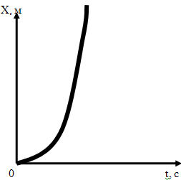
Сравнение графиков движения
Прямолинейное
равномерное движение
Прямолинейное равнопеременное движение
Закон прямолинейного равномерного движения
Закон прямолинейного
равноускоренного движения

Slide 43
Перемещение
Формула перемещения при прямолинейном равноускоренном движении в векторном виде:
Формула для расчета перемещения в проекциях:
Еще одна формула для расчета перемещения при равноускоренном движении:

Slide 44
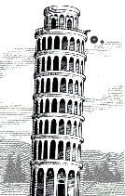
Равноускоренное прямолинейное движение
При неравномерном движении скорость тела с течением времени изменяется.
Такое прямолинейное движение, при котором скорость тела за любые равные промежутки времени изменяется одинаково, называют равноускоренным прямолинейным движением.
Примеры:
Торможение или разгон автомобиля
Движение по наклонной плоскости
Свободное падение

Slide 45
Ускорение
Быстроту изменения скорости характеризуют величиной, обозначаемой а и называемой ускорением.
Ускорением называют векторную величину, равную отношению изменения скорости тела v-v₀ к промежутку времени t, в течение которого это изменение произошло:

Slide 46
Частные случаи
В случае равенства проекции начальной скорости нулю (v₀ = 0) получаем выражение:
Из этого выражения можно найти проекции скорости
или ускорения :

Slide 47
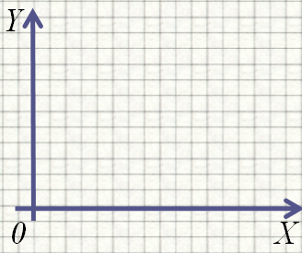
Определение перемещения по графику скорости
v
v
v₂
v₂
a > 0
a < 0
Δv
v₁
v₁
t₁
t₂
t`
t
t
Δt
Δt
Площадь фигуры под графиком скорости равна пройденному пути

Slide 48
Итоги:

Slide 49
ГИА-2008 -1. На рисунках представлены графики зависимости координаты от времени для четырех прямолинейно движущихся тел. Какое из тел движется с наибольшей скоростью?

Slide 50
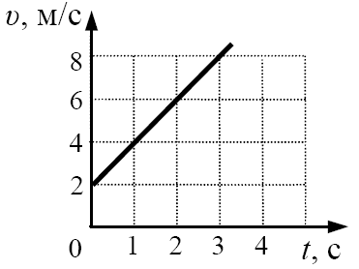
ГИА-2009 -1. 1. Используя график зависимости скорости движения тела от времени, определите скорость тела в конце 5-ой секунды, считая, что характер движения тела не изменяется.
9 м/с
10 м/с
12 м/с
14 м/с

Slide 51
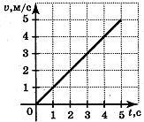
ГИА-2010-1. По графику скорости, изображенному на рисунке, определите путь, пройденный телом за 5 с.
1) 25м
2) 5 м
3)7,5 м
4) 12,5 м

Slide 52
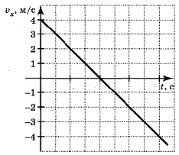
ГИА-2010-1. По графику зависимости скорости движения тела от времени. Найдите скорость тела в момент времени t = 4 с.
1) 0 м/с
2) 2 м/с
3) - 4м/с
4) 16 м/с

Slide 53
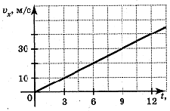
ГИА-2010-1. На рисунке изображен график зависимости скорости движения материальной точки от времени. Определите скорость тела в момент времени t = 12 с, считая, что характер движения тела не изменяется.
1) 30 м/с
2) 40 м/с
3) 50 м/с
4) 36 м/с

Slide 54
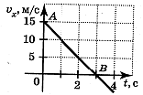
ГИА-2010-1. На рисунке приведен график скорости некоторого тела. Определите скорость тела в момент времени t = 2 с.
1) 5 м/с
2) 0 м/с
3) 7,5 м/с
4) 4 м/с

Slide 55
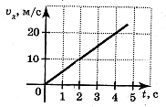
ГИА-2010-1. На рисунке представлен график зависимости проекции скорости грузовика на ось х от времени. Проекция ускорения грузовика на эту ось в момент t=3 с равна
1) 5 м/с²
2) 10 м/с²
3) 15 м/с²
4) 20 м/с²
Движение равноускоренное, ускорение постоянно

Slide 56
ГИА-2009-2. Сани начинают прямолинейное равноускоренное движение по склону горы из состояния покоя и за первую секунду движения проходят расстояние 1 м. Какое расстояние при таком движении они пройдут за третью секунду движения?
S(2)
1. 1м.
2. 3 м.
3. 4 м.
4. 5 м.
5. 9 м.
S(1)
S(3)
s³
-

Slide 57
ГИА-2009-2. Брусок скользит по наклонной плоскости равноускоренно из состояния покоя. За вторую секунду движения он прошел путь 60 см. Какой путь был пройден бруском за первую секунду движения?
1. 5 см.
2. 10 см.
3. 15 см.
4. 20 см.
5. 30 см.

Slide 58
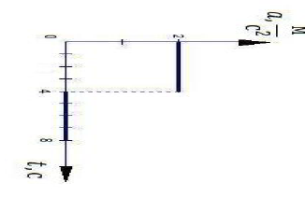
ГИА-2010-6. Тело начинает прямолинейное движение из состояния покоя, и его ускорение меняется со временем так, как показано на графике. Через 6 с после начала движения модуль скорости тела будет равен
0 м/с
12 м/с
8 м/с
16 м/с

Slide 59
ГИА-2010-15. Зависимость координаты материальной точки от времени задается уравнением x(t)=At² + Bt + С, где А, В и С — числовые коэффициенты. Скорость и ускорение тела в момент времени t = 0 равны соответственно
А и С
В и А
В и С
В и 2А

Slide 60
2003 г. (КИМ)
Одной из характеристик автомобиля является время t его разгона с места до скорости 100 км/ч. Сколько времени потребуется автомобилю, имеющему время разгона t = 3 с, для разгона до скорости 50 км/ч при равноускоренном движении?
2) 1,5 с
V = a t
a = v/t = 1000 / (36 м/с ∙ 3 с) = 250/ 27м/с²
t¹ = V¹ / a = 500 / 36 м/с : ( 125 / 3 м/с² )= 1.5 c

Slide 61
2005 г
Мотоциклист и велосипедист одновременно начинают равноускоренное движение. Ускорение мотоциклиста в 3 раза больше, чем у велосипедиста. В один и тот же момент времени скорость мотоциклиста больше скорости велосипедиста
1) в 1,5 раза
2) в √3 раза
3) в 3 раза
4) в 9 раз
V = v₀ + at
V_{м} = 3at
V_{в} = at

Slide 62
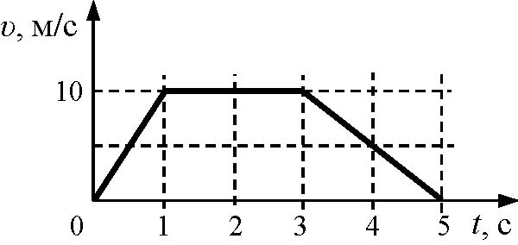
2010 г.
На рисунке представлен график зависимости скорости υ автомобиля от времени t. Найдите путь, пройденный автомобилем за 5 с. На рисунке представлен график зависимости скорости υ автомобиля от времени t. Найдите путь, пройденный автомобилем за 5 с.
1) 0 м; 2) 20 м; 3) 30 м; 4) 35 м
Пройденный путь равен площади фигуры под графиком скорости
Трапеция

Slide 63
Литература
Гутник, Е. М., Физика. 7 класс. Учебник для общеобразовательных школ / Е. М. Гутник, А. В. Перышкин. - М.: Дрофа, 2009. – 302 с.
Зорин, Н.И. ГИА 2010. Физика. Тренировочные задания: 9 класс / Н.И. Зорин. – М.: Эксмо, 2010. – 112 с. – (Государственная (итоговая) аттестация (в новой форме).
Кабардин, О.Ф. Физика. 9 кл.: сборник тестовых заданий для подготовки к итоговой аттестации за курс основной школы / О.Ф. Кабардин. – М.: Дрофа, 2008. – 219 с;
Кинематика материальной точки (основная школа) . Единая коллекция цифровых образовательных ресурсов //[Электронный ресурс]// http://files.school-collection.edu.ru/dlrstore/200f91d9-6595-23e6-0638-a6c5d48095ad/00119626141316525.htm
ПЕРЕМЕЩЕНИЕ ПРИ ПРЯМОЛИНЕЙНОМ РАВНОУСКОРЕННОМ ДВИЖЕНИИ. Класс!ная физика для любознательных. //[Электронный ресурс]// http://class-fizika.narod.ru/9_7.htm
Перышкин, А. В., Физика. 7 класс. Учебник для общеобразовательных школ / А. В. Перышкин. - М.: Дрофа, 2009. – 198 с.
Перышкин, А. В., Физика. 8 класс. Учебник для общеобразовательных школ / А. В. Перышкин. - М.: Дрофа, 2009. – 196 с.
Равномерное и равноускоренное прямолинейное движение. Социальный навигатор. //[Электронный ресурс]// http://edu.yar.ru/russian/projects/socnav/prep/phis001/kin/kin2.html
Равноускоренное движение. М.Б. Львовский. Демонстрации по механике //[Электронный ресурс]// http://gannalv.narod.ru/fiz/s3.html
Ускорение. РАВНОУСКОРЕННОЕ ДВИЖЕНИЕ ФИЗИКА. Образовательный портал Курганской области //[Электронный ресурс]// http://www.hde.kurganobl.ru/dist/disk/Shcool/Book/Sprav_material/Mech/p2.htm#q1
Федеральный институт педагогических измерений. Контрольные измерительные материалы (КИМ) Физика ГИА-9 2010 г. / /[Электронный ресурс]// http://fipi.ru/view/sections/214/docs/
Федеральный институт педагогических измерений. Контрольные измерительные материалы (КИМ) Физика ЕГЭ 2001-2010//[Электронный ресурс]// http://fipi.ru/view/sections/92/docs/
Физика 9 класс - § 5. Ускорение. Равноускоренное прямолинейное движение . VIRTULAB. Виртуальная образовательная лаборатория. //[Электронный ресурс]// http://www.virtulab.net/index.php?option=com_content&view=article&id=308&limitstart=5

